Slide 1
Проектная деятельность по нравственно – патриотическому воспитанию «Моя Родина».
МБДОУ д/с№27 «Золотая рыбка»
Подготовила:
воспитатель коррекционной группы Цыбулаева Г.В.

Slide 2
Детство - каждодневное открытие мира и поэтому надо сделать так, чтобы оно стало, прежде всего, познанием человека и Отечества, их красоты и величия.
В.А.Сухомлинский.

Slide 3
Нравственно-патриотическое воспитание российских граждан - это задача государственной важности.
Документы:
ФГОСТ;
государственная программа «Патриотическое воспитание граждан Российской Федерации на 2011- 2015 годы»;
общеобразовательная программа дошкольного образования МБДОУ«Детский сад комбинированного вида № 27 «Золотая рыбка», с компонентами образовательной программы воспитания и развития детей «Радуга» под редакцией Т. Н. Дороновой.

Slide 4
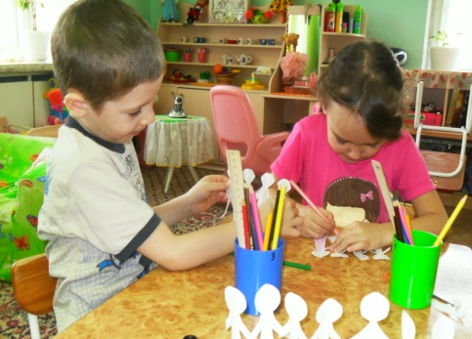
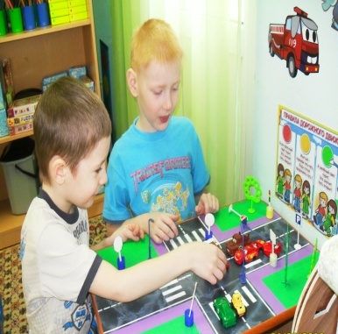
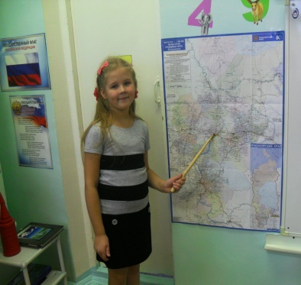
Проектный метод - целесообразная форма для решения задач нравственно - патриотического воспитания детей 5- 7 лет:
поставленные задачи решаются во всех видах детской деятельности;
дети организуются в соответствии с их интересами, желаниями, потребностями, особенностями;
позволяет объединить детей, родителей, воспитателей в совместной деятельности.

Slide 5
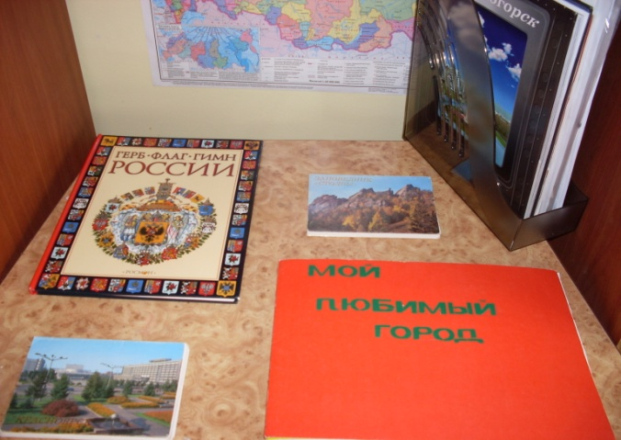
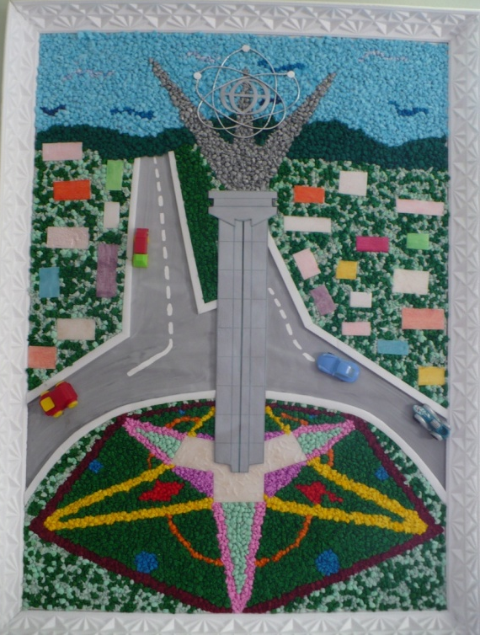
Проект «Моя Родина» (долгосрочный, групповой, творческий)
Участники проекта: дети коррекционной группы, воспитатели, родители, логопед, музыкальный руководитель, библиотека.
Цель проекта: формирование у дошкольников основ патриотических чувств и гражданской принадлежности как важнейшей духовно- нравственной и социальной ценности; помощь каждому ребенку в благоприятном вхождении в современный мир.

Slide 6
Задачи проекта:
1.Расширять знания детей о семье, особенностях города, страны, их истории, достопримечательностях, богатствах, знаменитых людях, спортсменах.
2.Развивать чувство гордости за членов семьи, город, страну, желание сохранять их традиции и богатства.
3.Развивать умение видеть и понимать красоту окружающей жизни, формировать бережное отношение к природе, ко всему живому.
4.Воспитывать у дошкольников эмоционально - положительное отношение к местам, где они родились и живут: родному дому, семье, улице, городе, краю, стране.

Slide 7
Предполагаемый результат:
дети должны знать и называть:
- домашний адрес;
-Ф.И.О.родителей, место работы, знать близких родственников, иметь посильные трудовые обязанности дома;
- место проживания: город, поселок; предприятия родного города и их значимость; символику города, достопримечательности; климатические условия; флору и фауну города;
- свою нацию, язык, традиции, столицу нашей Родину- Москву, знать историю, достопримечательности, показывать на карте, знать флаг, герб, гимн, президента России, знаменитых людей страны, известных спортсменов;
- природу родных мест, флору и фауну.

Slide 8
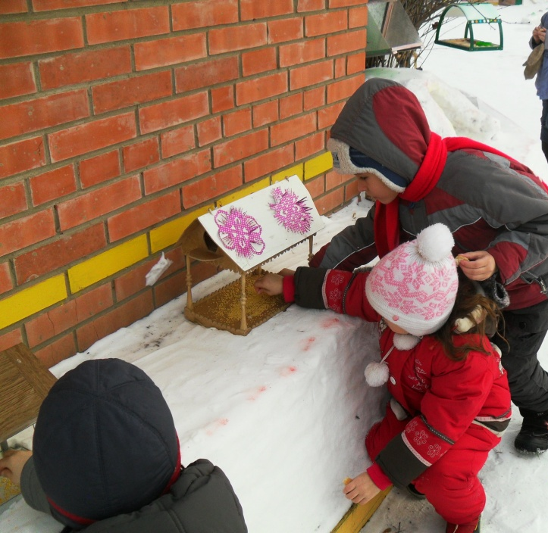
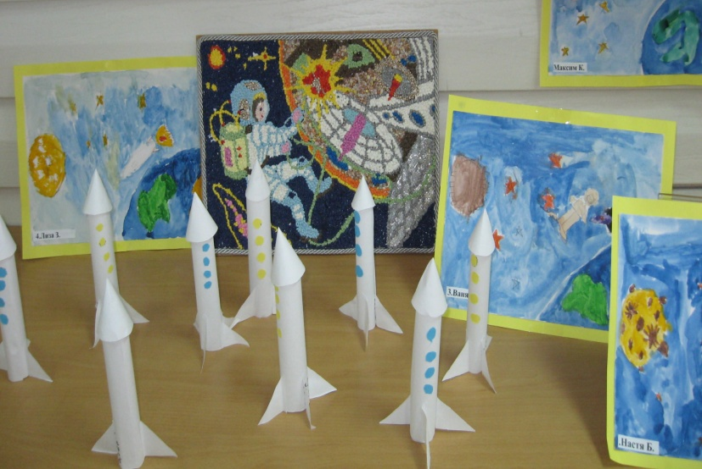
Механизм отслеживания результатов:
1.Анализ детской деятельности (рассказы о семье, городе, стране), детские творческие работы (рисунки, аппликации и т.п.), сюжетно - ролевые игры на общественную тематику, дидактические игры и др.
2.Наблюдение за поведением и общением детей (в д.с., общественных местах, отношения к взрослым и сверстникам, к природе, к животным).

Slide 9
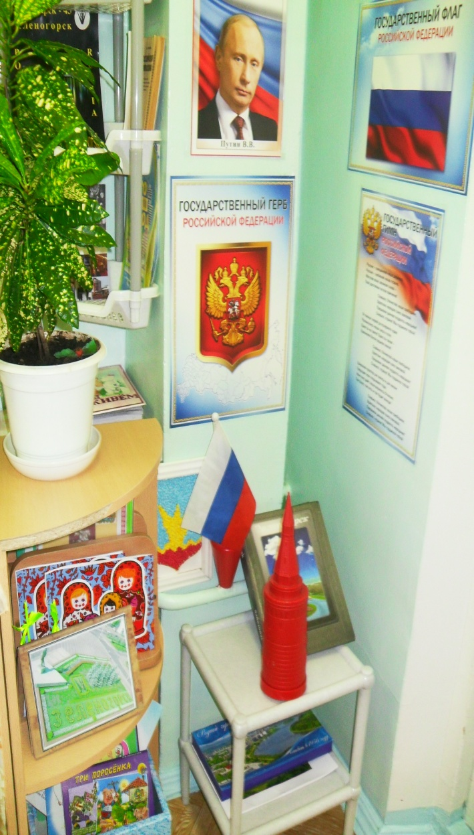
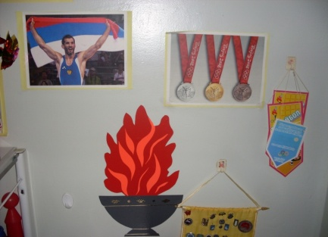
Подготовительный этап:
- индивидуальные беседы;
- анкетирование «Знаешь ли ты своего ребенка?»;
- родительское собрание:
выбор темы;
утверждение плана работы, сроков выполнения творческих работ;
оснащение предметно-развивающей среды группы и участка.

Slide 10
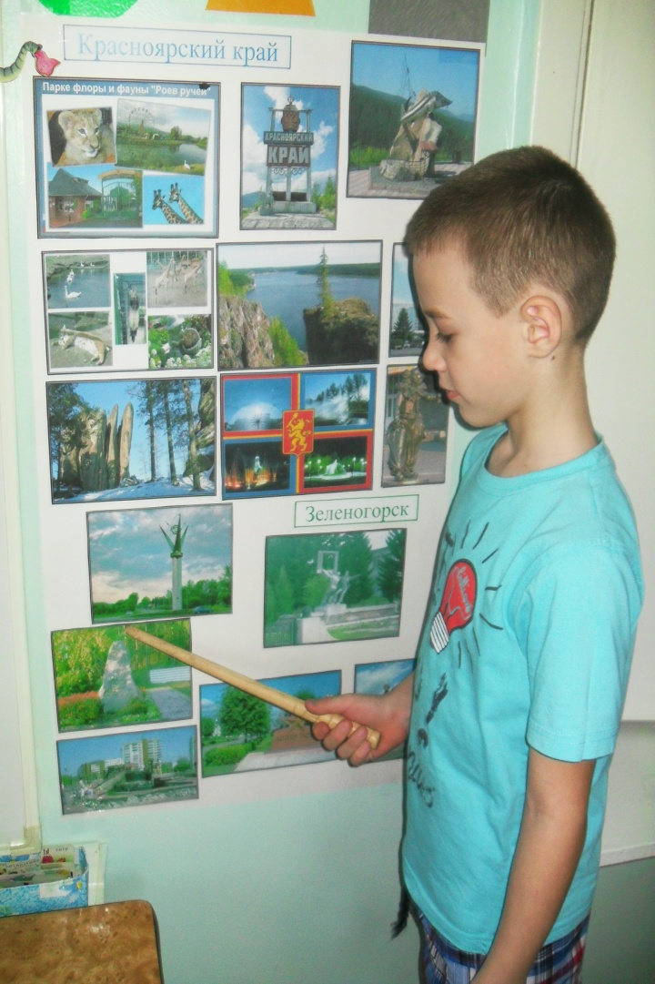
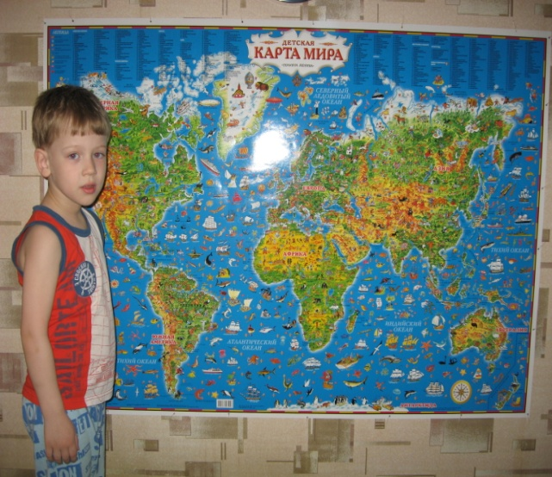
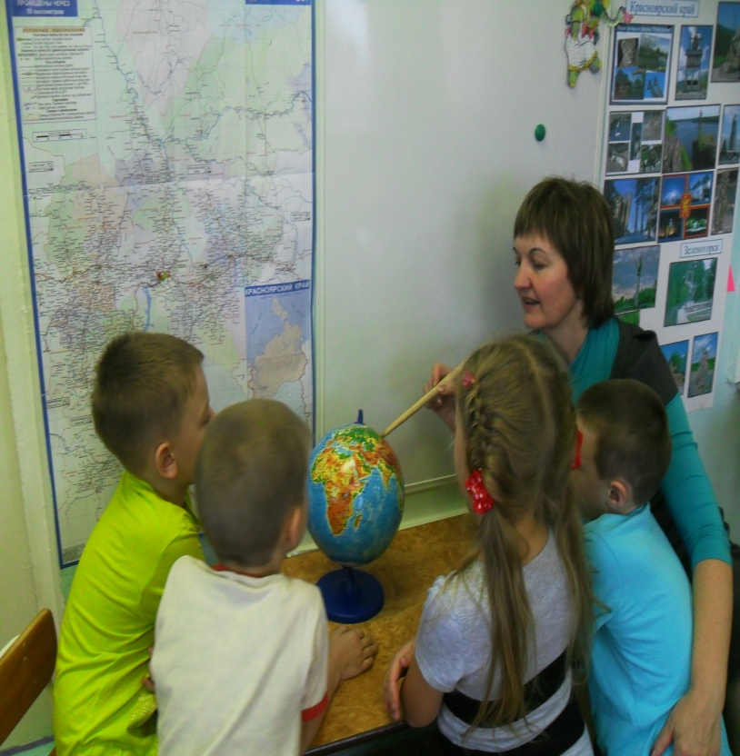
Виды совместно-партнёрской деятельности
Художественно-речевая:
- чтение художественной литературы, разъяснение и заучивание пословиц, поговорок, стихов о семье, разгадывание загадок по теме;
- беседы по картинам;
- составление рассказов;
- беседы;
- рассматривание семейных фотографий.

Slide 11
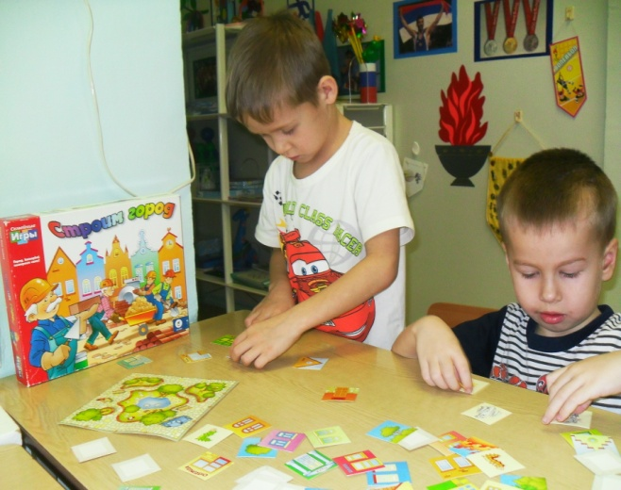
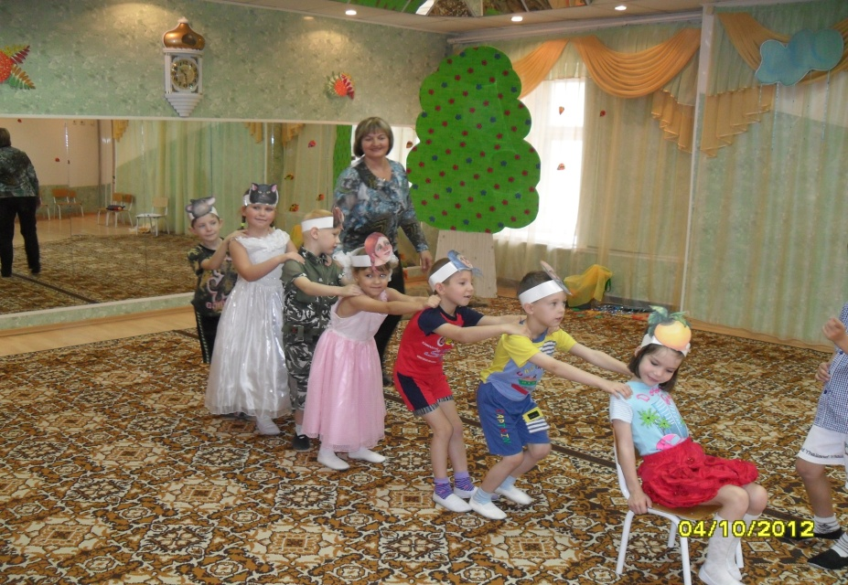
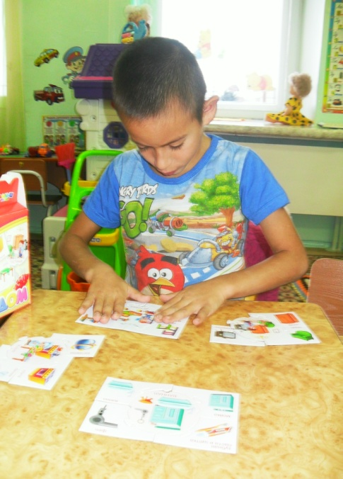
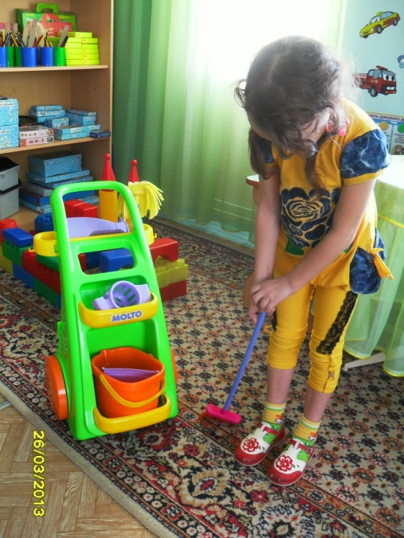
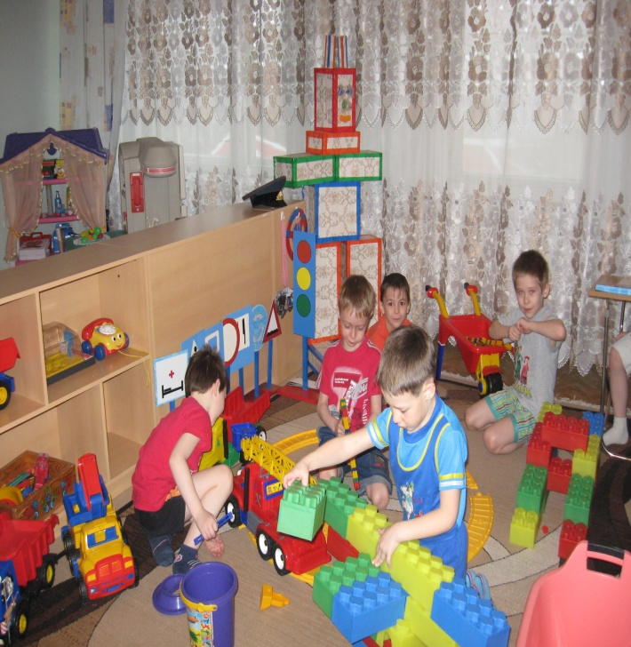
Игровая деятельность:
дидактические игры;
- сюжетно-ролевые игры;
строительные игры;
театрализованные игры.

Slide 12
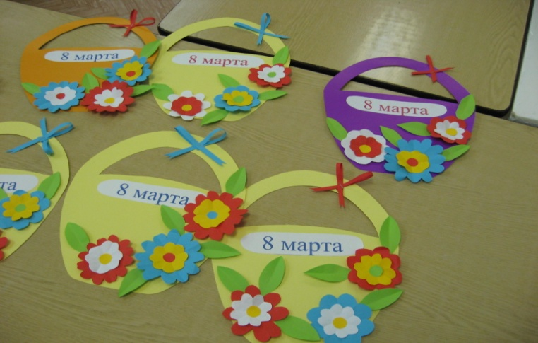
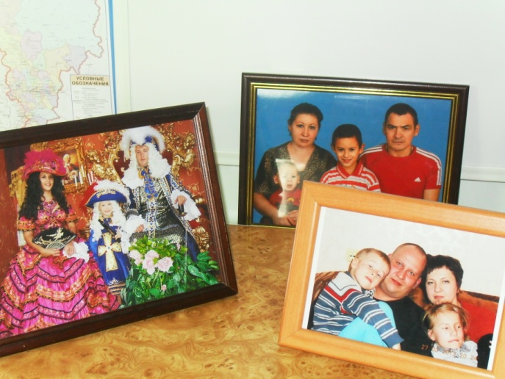
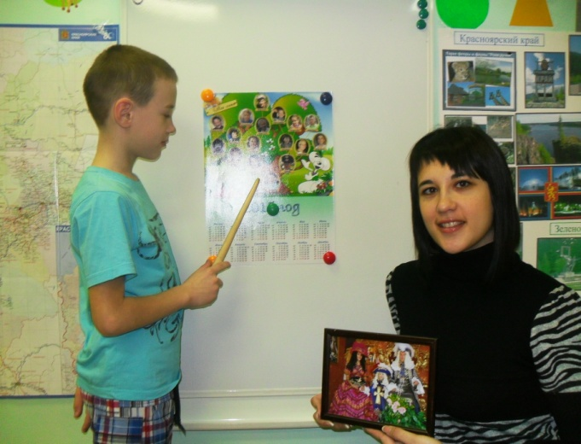
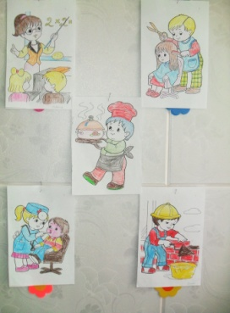
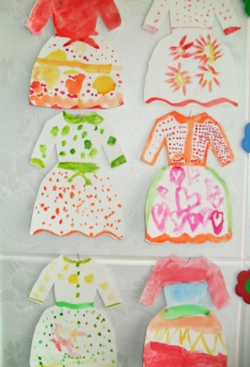
Творческая деятельность:
- выставка рисунков;
фотопортрет семьи, представление фотоальбомов;
создание и презентация родословной;
изготовление подарков для родителей к праздникам.

Slide 13
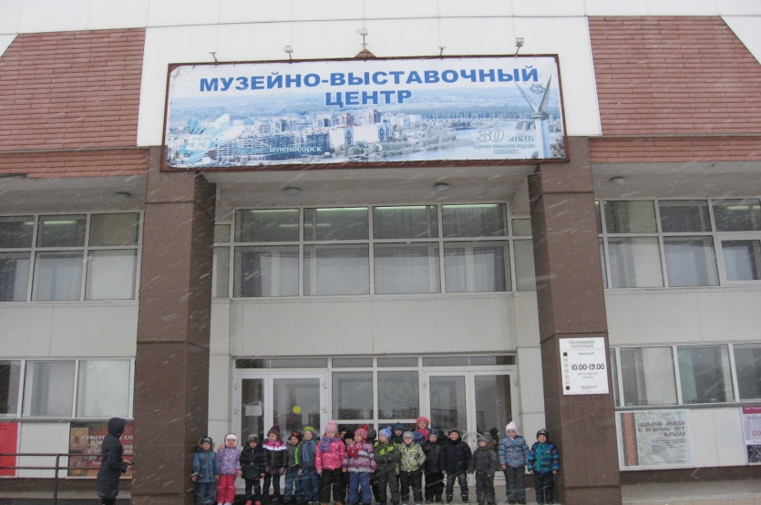
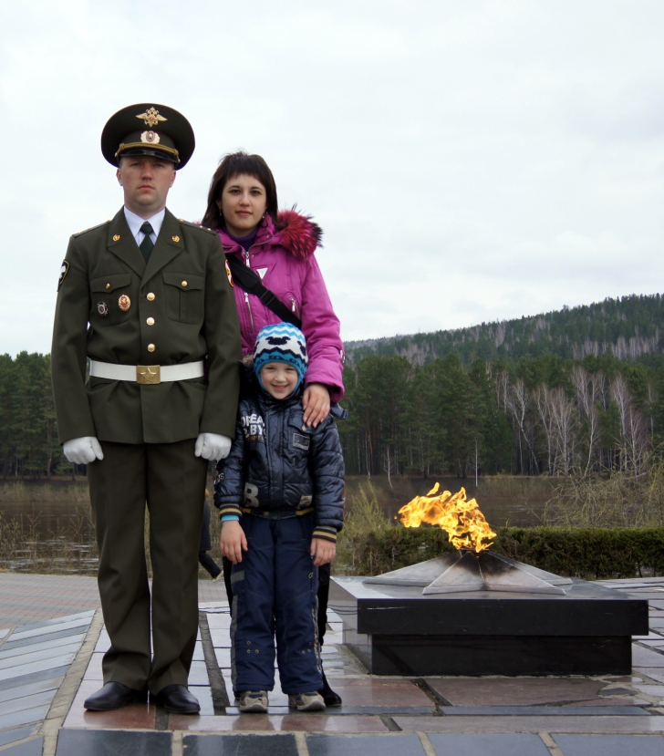
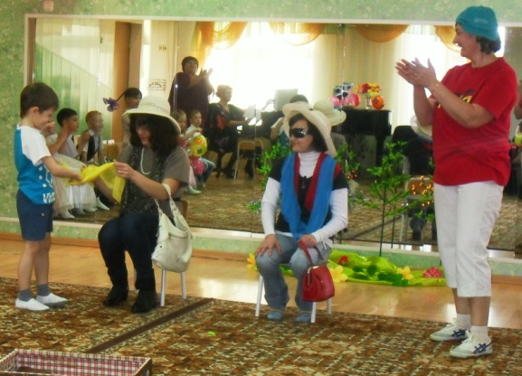
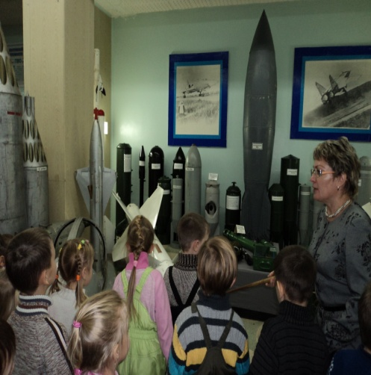
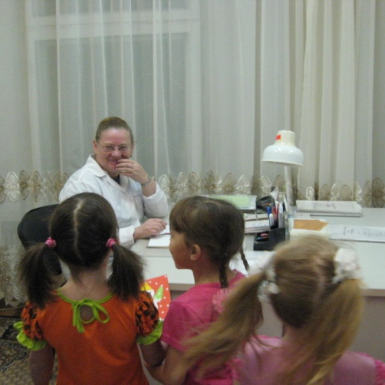
Культурно–досуговая деятельность:
праздники: «День матери»; «День защитника отечества», «Международный женский день», «Встречаем Новый год»;
спортивный семейный досуг «Веселые старты»;
целевые прогулки и экскурсии;
- встречи с интересными людьми.

Slide 14
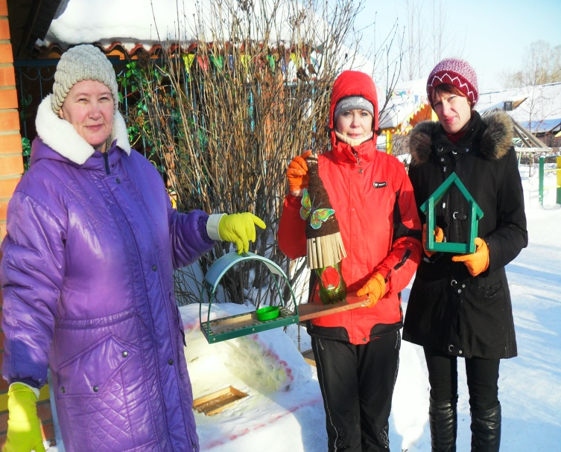
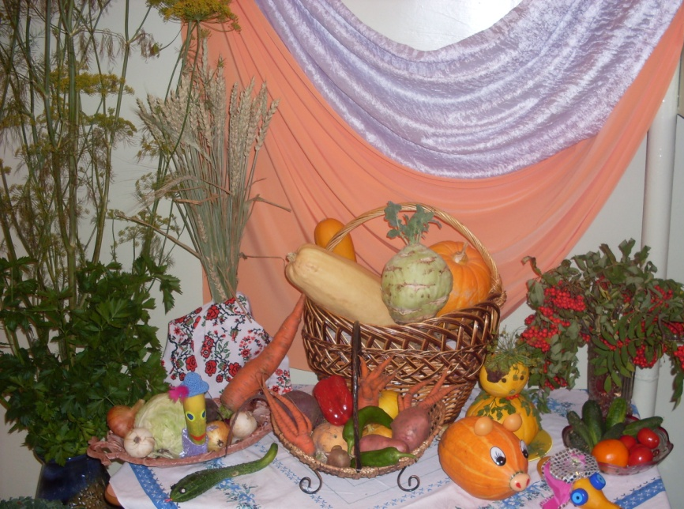
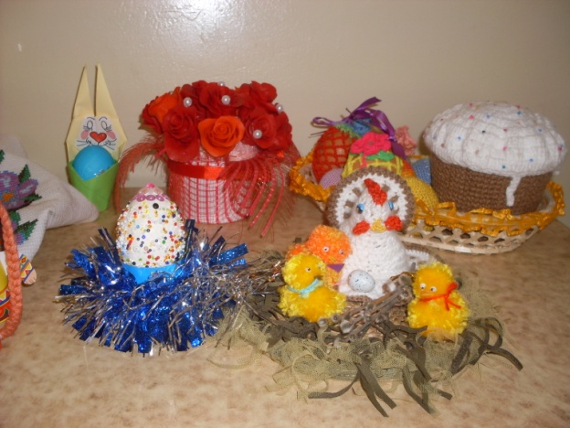
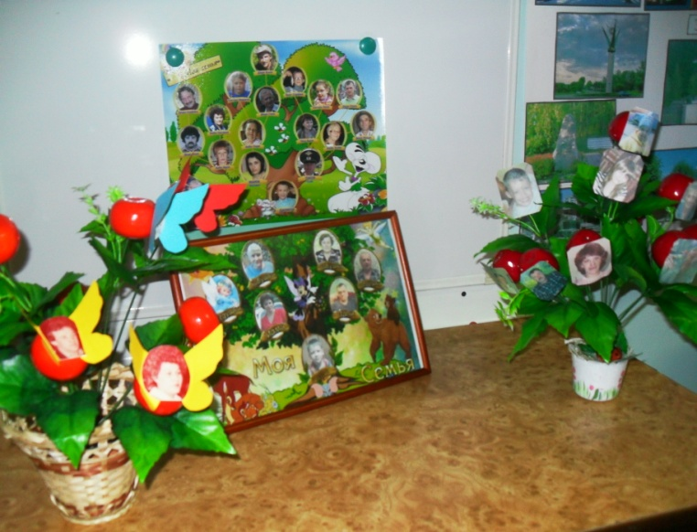
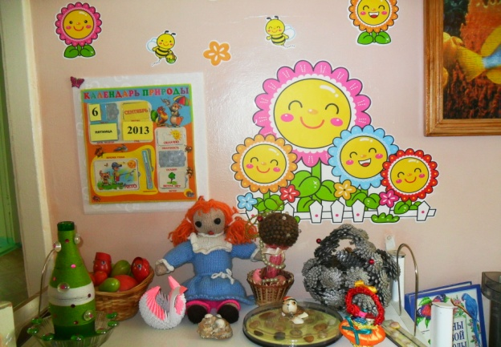
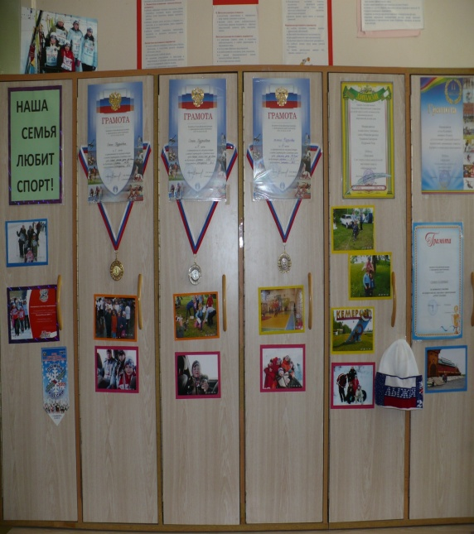
Сотрудничество с семьёй:
консультации для родителей;
родительские собрания;
создание семейных альбомов;
участие в творческих конкурсах.

Slide 15
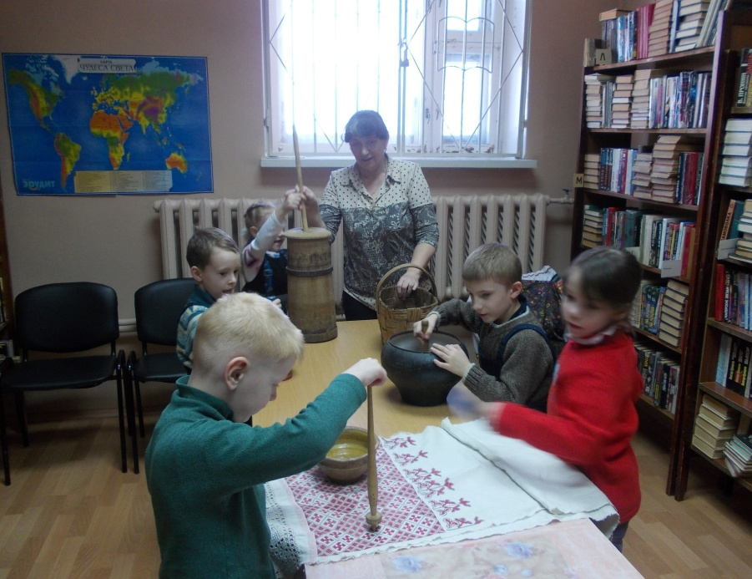
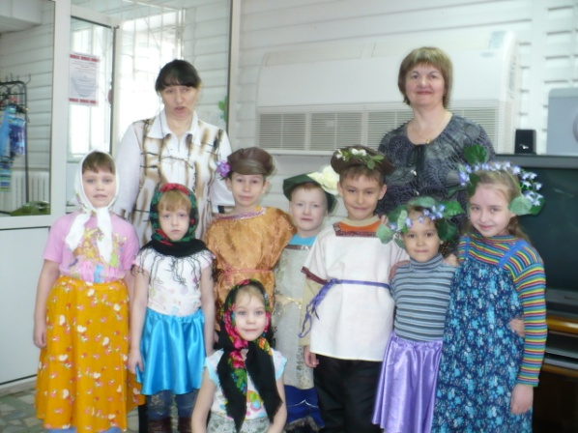
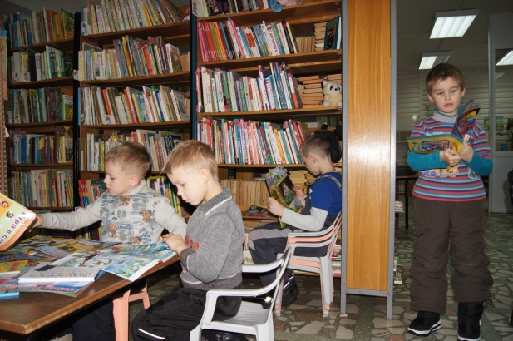
Взаимодействие с библиотекой
подбор материала, книг по теме;
просмотр мультфильмов, познавательных передач;
совместные мероприятия на тему «Народные традиции и праздники»;
конкурсы чтецов, викторины;
- организация выставок детских творческих работ.

Slide 16
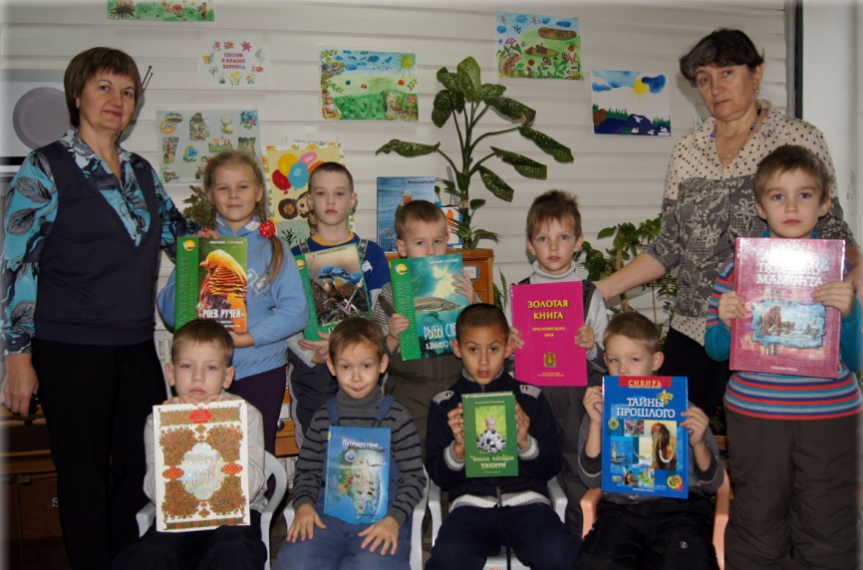
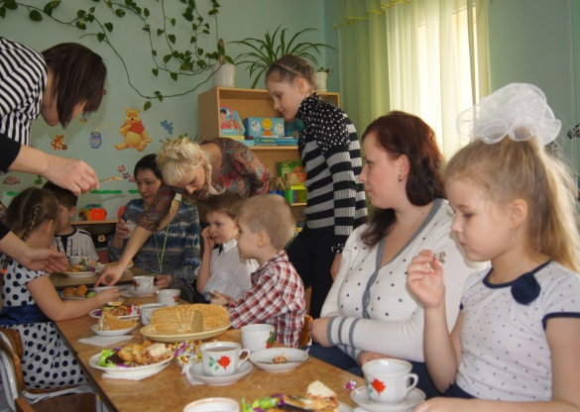
Итогом работы по первой части проекта стали:
групповой праздник «Семейный калейдоскоп»;
- викторина «Знатоки родного города», чаепитие (совместно с библиотекой).

Slide 17
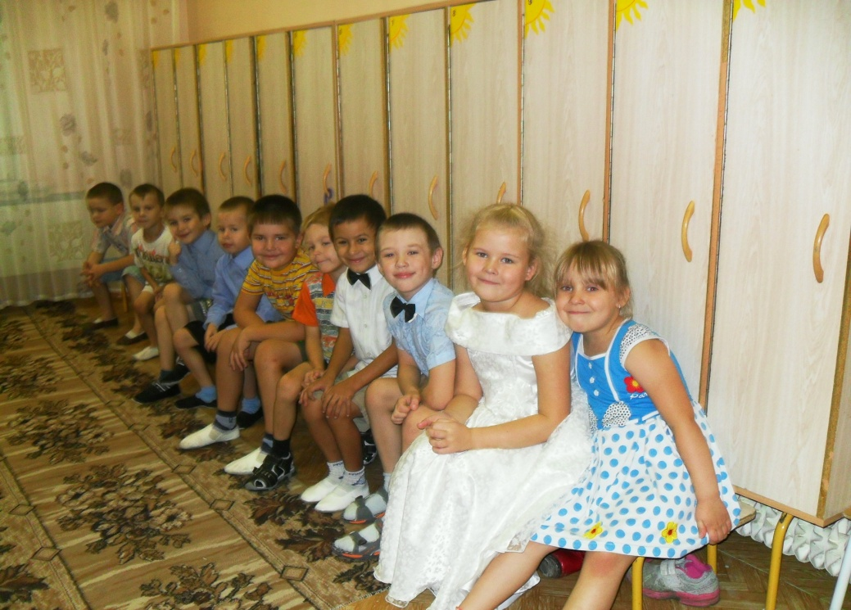
Результаты участия детей в проекте:
повышение познавательной активности детей;
расширение кругозора воспитанников;
игровая, продуктивная деятельность стала насыщеннее, разнообразнее;
формирование положительной направленности поведения.

Slide 18
СПАСИБО ЗА ВНИМАНИЕ!

